Slide 1
Disciplina: Dante e Boccaccio e os caminhos da literatura moderna
(FLM 5535)
Prof. a Dr.a Doris Nátia Cavallari
Prof. a Dr.a Maria Cecilia Casini
Programa de Pós-Graduação em Língua, Literatura e Cultura Italianas
DLM-FFLCH-USP
MATERIAL DIDÁTICO SEM FINS LUCRATIVOS

Slide 2
Para todo pensamento ocidental, ignorar sua Idade Média é ignorar a si mesmo. É dizer pouco que o século XIII está perto de nós: ele está em nós, e não nos desembaraçaremos de nossa história renegando-a, como tampouco um homem se desvincula de sua vida anterior esquecendo seu passado.
Etienne Gilson
Não tem sentido livrarmo-nos do passado para pensar apenas no futuro. Até o fato de nisto se acreditar já é uma ilusão perigosa. A oposição entre futuro e passado é absurda. O futuro não nos traz nada, não nos dá nada; somos nós que, para construí-lo, temos de dar-lhe tudo, dar-lhe até a nossa vida. Mas para dar, é necessário possuir; e nós não possuímos outra vida, outro sangue, além dos tesouros herdados do passado e dirigidos, assimilados, recriados por nós. Entre todas as exigências da alma humana, nenhuma é mais vital que a do passado.
Simone Weil

Slide 3
As artes medievais
Durante muito tempo se discutiu se a arte é expressão do “mundo das formas” ou manifestação de um certo conteúdo ideológico. Hoje, concorda-se que não é possível dissociar forma e conteúdo, e que ambos sintetizam a visão de mundo de uma sociedade ou de um segmento social.
É importante lembrar que para os medievos não havia arte pela arte, imagens feitas apenas pelo seu valor estético. A finalidade didática delas era essencial... o românico não tinha preocupação de retratar a realidade visível, pouco importante, e sim de revelar a essência das coisas, daí o forte simbolismo daquela arte.

Slide 4
As artes medievais - Românico
A cidade românica tem no centro a igreja, fulcro de interesses ideais da comunidade, a sede episcopal, o edifício da administração municipal e a grande praça do mercado; ao seu redor, as casas-oficinas dos artesãos, uma vez que o sistema produtivo artesanal se funda na família, na educação profissional dos filhos na arte dos pais, na transmissão das técnicas e no seu progresso de geração em geração.” ARGAN, G.C. Storia dell’arte italiana. V. I . Firenze: Sansoni, 1982, p.284.
Chiesa di San Pietro (Tuscania- Lazio)

Slide 5
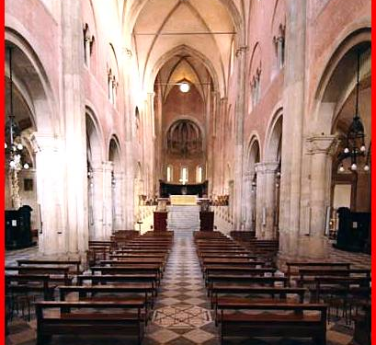
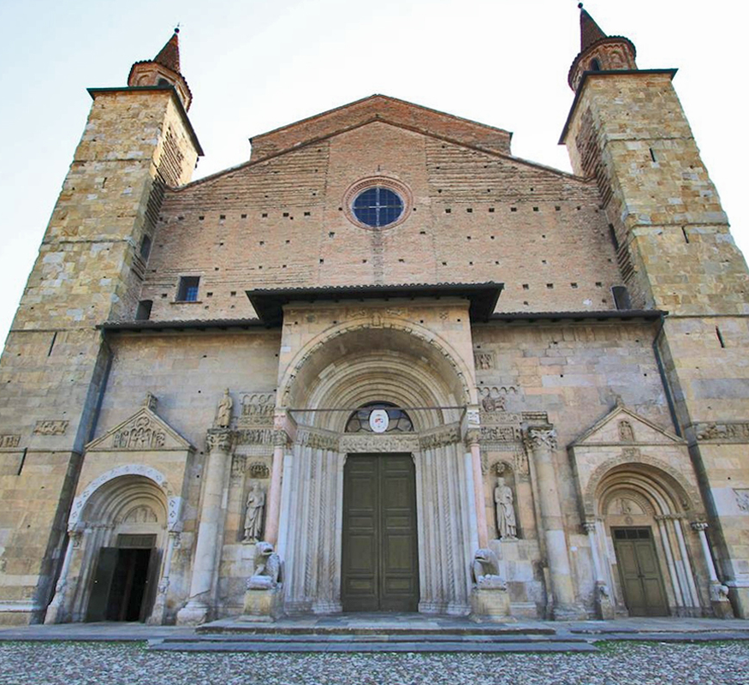
Arte Românica
La cattedrale romanica di San Donnino (Fidenza - Emilia Romagna)

Slide 6
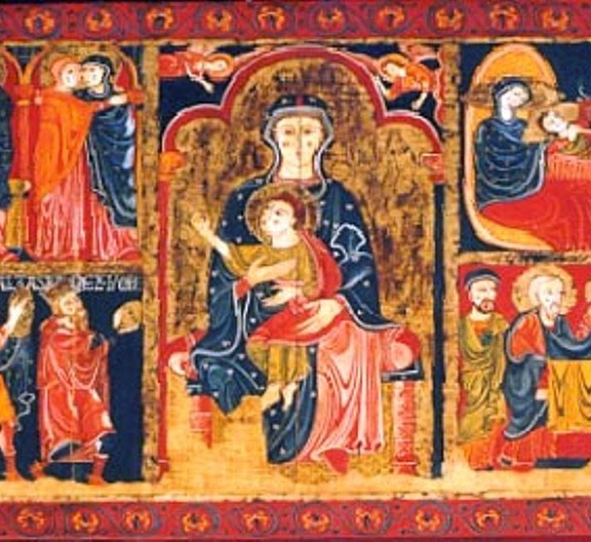
A pintura é a literatura dos laicos

Slide 7
As artes medievais - Românico
A revolução tecnológica românica não nasce da descoberta de novas matérias, de novos instrumentos, de novos processos operacionais; estes transformam-se, certamente, mas no âmbito e como conseqüência de uma transformação mais profunda da cultura e da vida social.
ARGAN, G.C. op. cit., p.284.
ciclo dei Mesi del Battistero di Parma - Benedetto Antelami

Slide 8
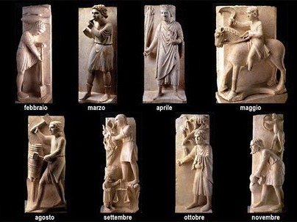

Slide 9
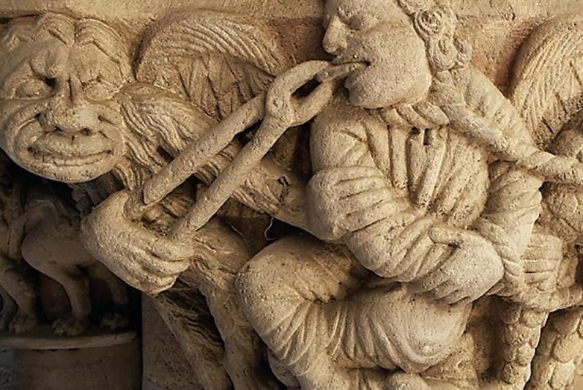
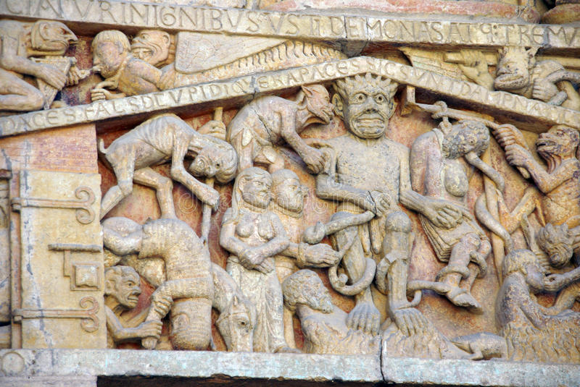

Slide 10
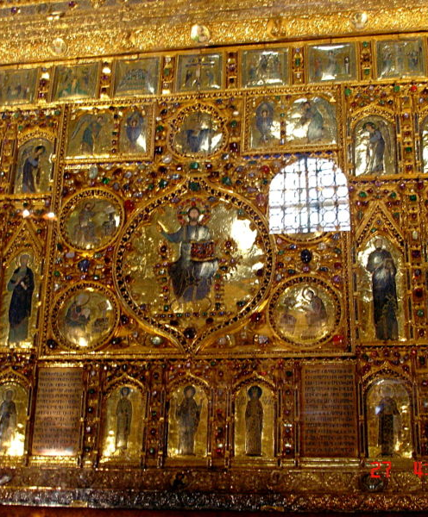
O sacramento era visto como o próprio corpo de Cristo, a maior “jóia” da cristandade e as cidades tentaram criar um “porta-jóias” à sua altura. A Catedral é uma caixa de jóias feita em volta da presença física do corpo de Cristo.

Slide 11
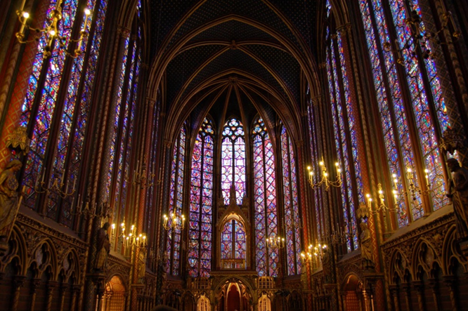
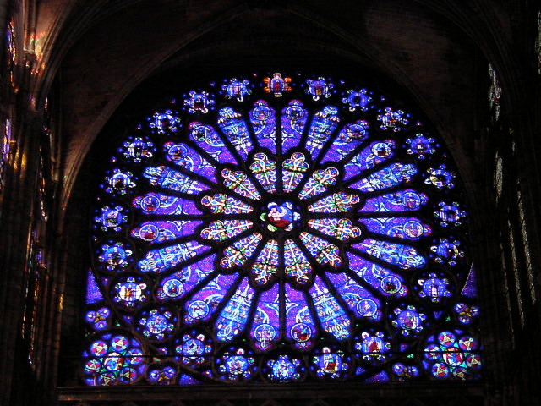
As artes medievais Gótico
O GÓTICO É A PRIMEIRA MANIFESTAÇÃO DE UMA CULTURA NÃO SÓ OCIDENTAL E EUROPÉIA, MAS BURGUESA.

Slide 12
As artes medievais - Gótico
É no período do Gótico que se começa a teorizar a técnica da arte.
A técnica e o modo de executar a obra são aspectos do fazer intencionado e realizado da ética. O fazer ético é guiado pela razão e pela experiência.
ARGAN, G.C História da arte italiana. vol. 2. Tradução: Vilma De Katinsky. Cosac & Naify, 2003.

Slide 14
Os arcobotantes
desenvolvidos nas paredes externas, para sustentar o peso da abóboda da nave central por sobre os tetos das naves laterais.

Slide 15
A técnica é a primeira distinção entre Oriente e Ocidente. A técnica oriental baseia-se diretamente no arquétipo. A técnica ocidental, expressa o pensamento analógico*, por meio do projeto. Projetar é uma técnica do idealizar, que precede, condiciona e dirige a técnica do fazer. Desse modo, o Ocidente medieval atua entre o lógico e o analógico, desenvolve as teorias metafísicas, mas também incentiva a experiência empírica ligada a um pensamento de cunho científico.
O artista é responsável pela concepção e pela realização da obra e, por conseguinte, é responsável por seu significado ideológico.
*O homem é feito a semelhança de Deus, o modelo ideal. Ao projetar a arte, o homem medieval não se vê apenas como uma imagem de Deus, mas como um criador de imagens para exaltar o Modelo.
Analogia = ana – “por meio de” + legein- “assemelhar”, a analogia é “proporção matemática” e “correspondência” (FRANCO, H, p.96-7)
ARGAN, G.C História da arte italiana. vol. 1 e 2. Tradução: Vilma De Katinsky. Cosac & Naify, 2003.
FRANCO JR., Hilário, Modelo e imagem: o pensamento analógico medieval. In: Os três dedos de Adão. Ensaios de mitologia medieval. São Paulo: Edusp, 2010.

Slide 16
A Idade Média: a metafísica da beleza
O mundo Gótico abre espaço para a arte urbana, civil, embora a Catedral ainda seja uma estrutura de importância fundamental .
“Expressão de uma nova nova sociedade em formação, o gótico estava ligado à cultura que se desenvolvia nas escolas urbanas, ao pensamento que procurava harmonizar Fé e Razão. Concebia-se Deus como luz (daí os vitrais) e valorizava-se seu lado humano (daí o culto à Virgem). A natureza passava a ser vista como parte essencial da Criação, por isso se procurava retratá-la com realismo. Essa postura revelava tanto uma nova sensibilidade (cuja melhor expressão é São Francisco) quanto uma nova preocupação intelectual, cuja melhor expressão é a retomada de Arsitóteles. O Gótico estava exatamente nesse equilíbrio entre coisas tão diferentes como as representadas pelo santo e pelo filósofo”.
FRANCO JR., Hilário , Idade Média: Nascimento do Ocidente. 2.ed. São Paulo: Editora Brasiliense, 2006, p.111.

Slide 17
kalos kai Agathos = belo e moralmente bom ou virtuoso
O progresso técnico e o progresso moral parecem dirigir-se no sentido de uma domesticação cada vez maior da luz . As paredes das igrejas góticas abre-se e deixam entrar fluxos de luz, colorida pelos vitrais; a vidraça de janela surgiu timidamente nas casas a partir do séc. XIII... O arco-íris atrai as atenções dos sábios: é luz colorida, análise natural e capricho da natureza. Satisfaz, ao mesmo tempo, as tendências tradicionais e as novas orientações do espírito científico medieval.. Por trás de tudo isto há aquilo a que se chamou «metafísica medieval da luz». A beleza é luz, tranquiliza e é sinal de nobreza. A este respeito, o santo medieval é exemplar.
LE GOFF, J. A civilização do Ocidente Medieval. Vol .II. Trad. Manuel Ruas. Lisboa: Editorial estampa, 1995, p.100-01.

Slide 18
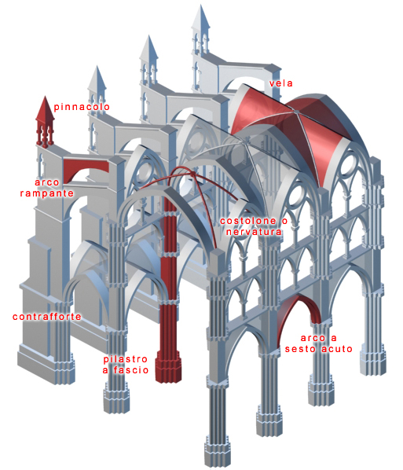
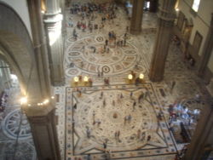
A Catedral Gótica: a necessidade da leveza
Na arquitetura, o templo é uma representação do mundo: mas o mundo, inversamente, é construído como templo. “Aqui, o reenvio é recíproco [...] e o edifício como arquitetura, isto é, ordem simétrica, reenvia ao mundo como modelo, isto é, harmonia, proporcionalidade universal”.
PAYOT, Le philosophe et l’architecte. Apud BRANDÃO LEITE, C. A. A formação do homem moderno visto através da arquitetura. 2. ed. Belo Horizonte: Ed. UFMG, 2001, p.33.
Santa Maria del Fiore interno

Slide 19
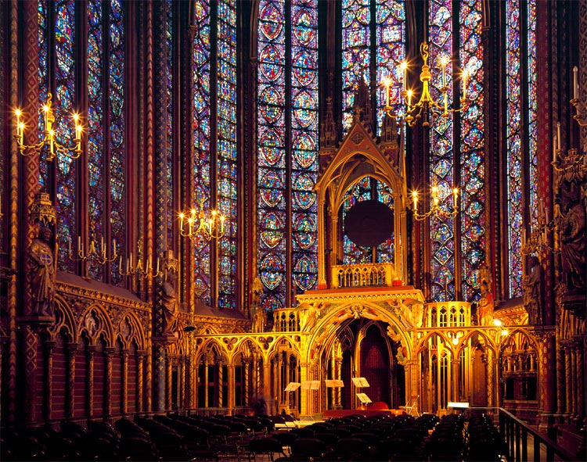
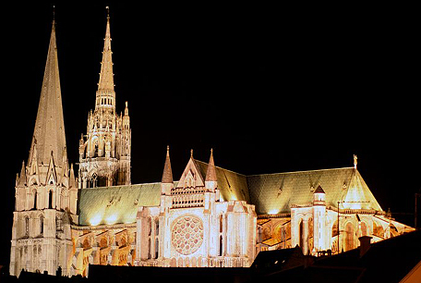
Através de magníficos vitrais, como os de Chartres, a luz banha o espaço. Desde o começo da história cristã, a luz se liga à origem e princípio divino das coisas, e não é de se estranhar, portanto, o papel decisivo que ela deve desempenhar para despertar a religiosidade dentro das catedrais góticas. Pelos verticalizados vitrais das coloridas rosáceas e trifórios, a luz ilumina e atravessa os episódios religiosos neles apresentados e acaba banhando as estruturas do místico ambiente, no qual as verdades se revelam e a graça se alcança. Concretizando toda a espiritualidade buscada desde o Cristão Primitivo, a luz desmaterializa a construção e a igreja irradia para toda cidade esse abraço do espírito divino sobre a matéria, os cristãos e o mundo terreno.” BRANDÃO LEITE, C. A. A formação do homem moderno visto através da arquitetura. 2. ed. Belo Horizonte: Ed. UFMG, 2001, p. 46.

Slide 20
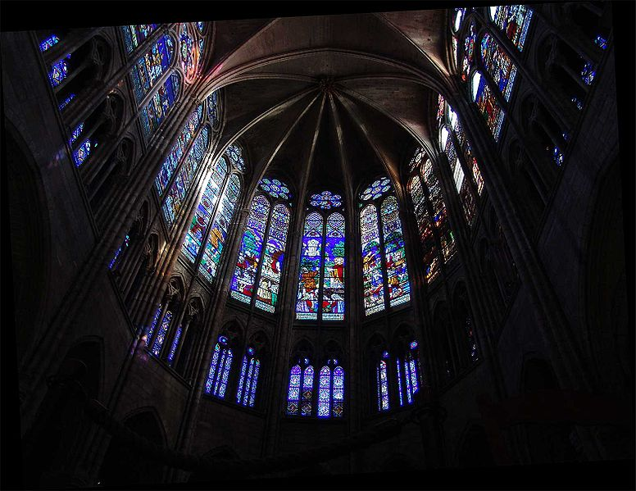

Slide 21
Brandão Leite observa que a catedral gótica, assim como a Divina Comédia de Dante Alighieri, procuram tornar visível a harmonia e a ordem da criação.
“A Divina Comédia apresenta... algumas concepções vislumbradas na arquitetura e que agora deverão servir para reconhecer com mais nitidez a arché da época. O ponto mais retomado por Dante é, sem dúvida, a ideia de uma proporcionalidade ou harmonia entre micro e macrocosmos, entre o homem e Deus. Por ela todo o universo é visto como símbolo da perfeição divina, mensagem religiosa e guia inabalável para o caminho da salvação que o homem deveria percorrer na sua existência terrena. Como na catedral, a glória de Deus e as verdades da fé resplandecem nos sinais que Ele colocou no cosmos: o princípio da manifestatio regula o universo. (p.59)
BRANDÃO LEITE, C. A. A formação do homem moderno visto através da arquitetura. 2. ed. Belo Horizonte: Ed. UFMG, 2001.

Slide 22
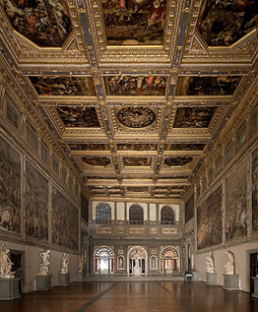
Edifícios civis
O período gótico caracteríza-se ainda pela reestruturação das cidades e pela afirmação da burguesia; essa nova casta de ricos senhores convida à criação de um espaço urbano que reflita seu poder. Nas cidades italianas nascem os bancos e o poder econômico permite a criação de uma arte civil necessária e também nova.
Palazzo vecchio – Firenze
Arnolfo di Cambio – 1299 – 1310
Esste edifício é o símbolo da grandeza da cidade-estado.

Slide 23
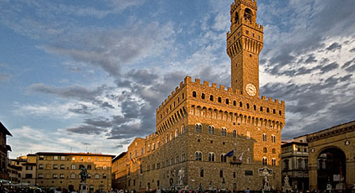

Slide 24
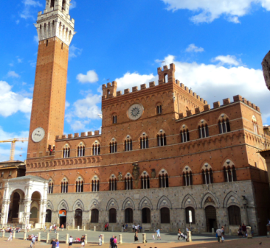
Edifícios civis
O Palazzo Pubblico de Siena é o mais elegante edifício da arquitetura gótica civil. Construído entre 1298 e 1342, apresenta um corpo central mais alto, arcadas em todo o andar térreo e os dois andares superiores contam com janelas em aximez. No alto um rendilhado de ameias fornece o acabamento e o ar imponente da construção. A Torre del Mangia foi feita entre 1338 e 1348.

Slide 25
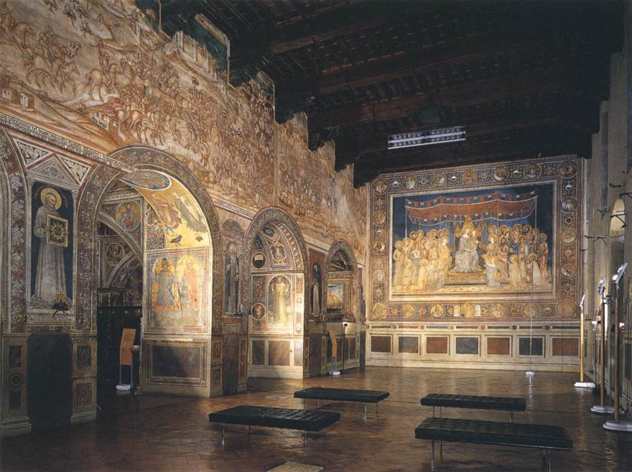
Palazzo Pubblico - Siena

Slide 26
Palazzo Pubblico - Siena

Slide 28
Desde o século XIII, e ao contrário do que crêem alguns de seus historiadores, o pensamento anglo-saxão já se encontra por inteiro num Robert Grosseteste e num Roger Bacon, com sua indissociável combinação de empirismo científico, de utilitarismo e de misticismo religioso. A Itália dá o melhor de seu pensamento nas vastas teologias de um Tomás de Aquino e de um Santo Boaventura [teólogo franciscano], ou, como na obra-prima de Dante, ela eleva até o gênio o sentido da ordem e da organização arquitetônica das idéias: as catedrais de pedra são francesas, mas as catedrais de idéias são italianas.
GILSON, E. A Filosofia na Idade Média. Trad. Eduardo Brandão. São Paulo : Martins Fontes, 2011. p. 948.

Slide 29
As catedrais de ideias são italianas
A arte gótica tende à procura do belo proposta por São Tomás - que o define com os termos clássicos harmonia, ordem e simetria. O belo é alcançado somente por meio da experiência do mundo, porque o belo é um sinal de Deus na criação. O homem nem sempre é capaz de ver o belo, porque vive no pecado, mas através da experiência pode alcançá-lo.
Para São Tomás a alma imortal tem duas faculdades: intelecto e vontade. O inletecto vê e conhece a verdade e a apresenta à vontade, que a ama. Essas faculdades são complementares e coordenadas e levam o homem ao seu percurso moral, à sua conversão, à sua viagem para Deus, como descrito alegoricamente por Dante.
ARGAN, G.C. Storia dell’arte italiana. Vol I.. Firenze: Sansoni, 1982.

Slide 30
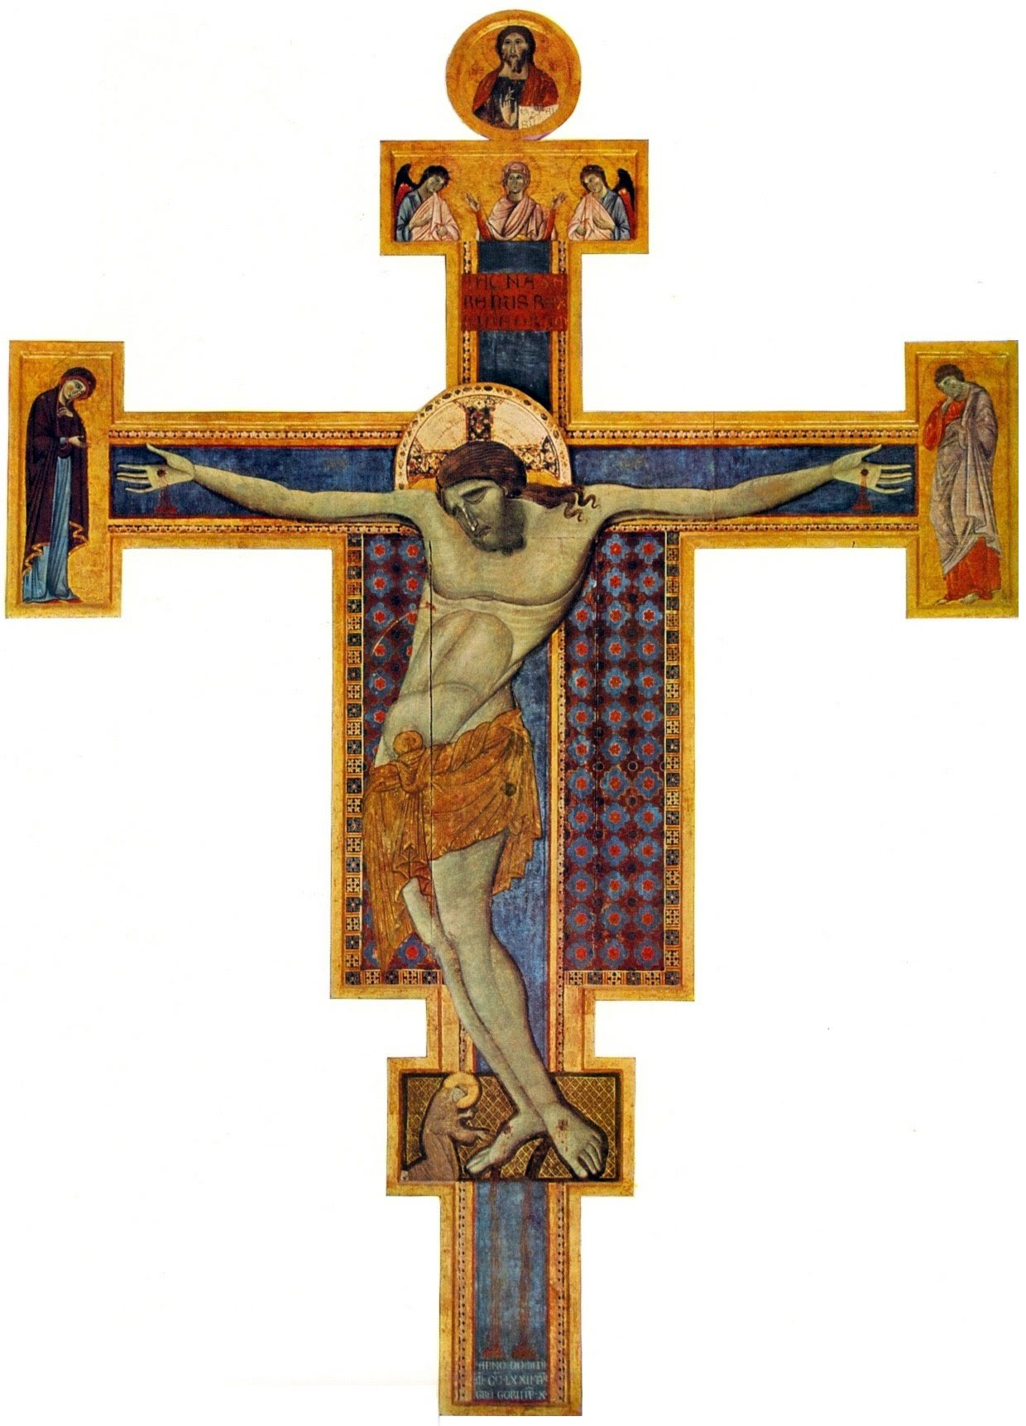
“Drama e catarse são, então, como já havia dito Aristóteles, os dois momentos da arte: o exasperado contraste das forças na arquitetura, as mais acerbas representações de dor na pintura e escultura têm a sua catarse na rítmica das linhas e nos acordes da cor” ARGAN, G.C. Storia dell’arte italiana. Vol I. Firenze: Sansoni, 1982.

Slide 31
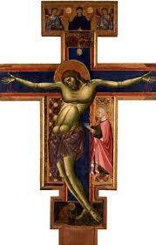
Crucifixo Gótico
Crucifixo Românico

Slide 32
As catedrais de ideias são italianas
Para São Bonaventura da Bagnoregio (filósofo franciscano) a fisolofia divide-se em natural, racional e moral .
Natural - trata da causa do existir e portanto conduz à potência do Pai. Divide-se em metafísica, matemática e física. A primeira estuda a essência das coisas, a segunda os números e as figuras, a terceira as coisas naturais e suas qualidades.
Racional - trata do critério do conhecer, e portanto nos conduz à sabedoria do Verbo (o Filho); compreende a gramática, que nos permite exprimir com eficácia; a lógica, que nos torna perspicazes para argumentar; a retórica, que nos torna capazes de convencer os outros e de tocar suas almas.
Moral -trata da organização do viver, e portanto nos conduz à bondade do Espírito Santo. Divide-se em moral individual, moral doméstica e política. A primeira nos faz compreender que o primeiro Princípio não tem início, a segunda remete a íntima ligação de familiaridade do Filho com o Pai, a terceira a benevolência do Espírito Santo.
BONAVENTURA DA BAGNOREGIO Itinerario della mente in Dio [Itinerarium Mentis In Deum]. Traduzione italiana e note dall'ed. Rusconi, Milano, 1996, a cura di Letterio Mauro, p.21-22)

Slide 33
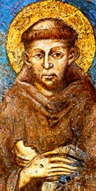
São Francisco de Assis (1182-1226)
Francisco amou com o mesmo arrebatamento que os homens de seu tempo punham em matar.
Quando morreu, as cidades da Úmbria bateram-se em redor de seu caixão para disputar seus ossos. É assim que os homens compreendem. Não importa. Isso ainda era paixão. E ele deixou na devoção das multidões e na imaginação dos fortes um rastro tão resplendente, que iluminou a Itália inteira até o fim de sua noite. Deu-lhe o amor das formas, e ela viveu dele quatrocentos anos.
O maior poeta e o maior pintor da Idade Média vieram beber na sua lembrança. As torres brotaram da nave de um só impulso. Uma rude e maciça, atravessada de chamas, cheia de órgãos e trovoadas, como nervuras de ferro. A outra, calma, um raio subindo do mundo sensual para atingir de uma tirada, a luz do espírito. Dante e Giotto. As duas faces da Idade Média. O inferno e o paraíso. As duas faces da Itália, sobretudo amorosa e violenta, tal como é fascinante e selvática por seus golfos luminosos e seus duros penhascos.
FAURE, Élie - A arte medieval. Trad. Álvaro Cabral. São Paulo :Martins Fontes, 1990.

Slide 34
Ut pictura poesis
Dante e Giotto são as almas da arte gótica italiana. Ambos sofrem a influência das ideias franciscanas que abrem um modo novo de apreciar a natureza da vida material e espiritual provocam a revisão da teologia e da metafísica em toda a Europa.
BASILICA De S.FRANCiSCO em ASSISI – construção iniciada em 1228 (e terminada em 1280), após dois anos da morte do santo. É um dos primeiros exemplos da originalidade do gótico italiano.

Slide 35
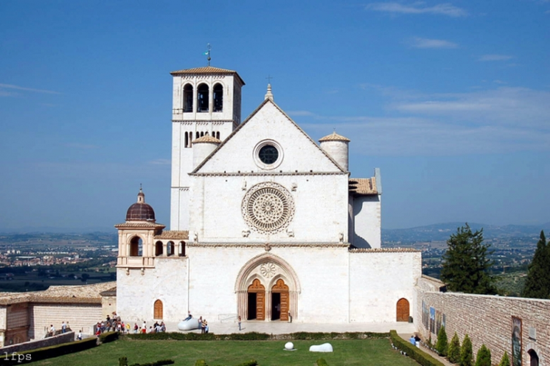
Basilica di S.Francesco - Assisi
A morte de Francesco provocou uma intensa peregrinação a Assisi, para visitar a tumba do Santo, fato que determinou a maneira de conceber a igreja. Daí então se decide:
transformar a cripta em verdadeira igreja, grande o suficiente para permitir visitas de um grande número de peregrinos, além de conceber a cripta como tumba e, com a “presença do santo”, como a “fundação” da ordem religiosa;
passar da homenagem ao exemplo, recolhendo os peregrinos em algum lugar onde pudessem ouvir e ver as histórias da vida do santo;
conceber a igreja superior como um grande espaço aberto, uma grande sala luminosa, na qual filas de fiéis possam ver os fatos milagrosos da vida do santo pintadas nas paredes.
A igreja superior é concebida como um livro aberto. É uma arquitetura feita para que as suas paredes sejam a página viva da história, na qual o espaço é dado como universal, mas no qual as dimensões são ditadas pela distância de leitura das superfícies pintadas.
(informações de Argan e Chastel- ver bibliografia)

Slide 36
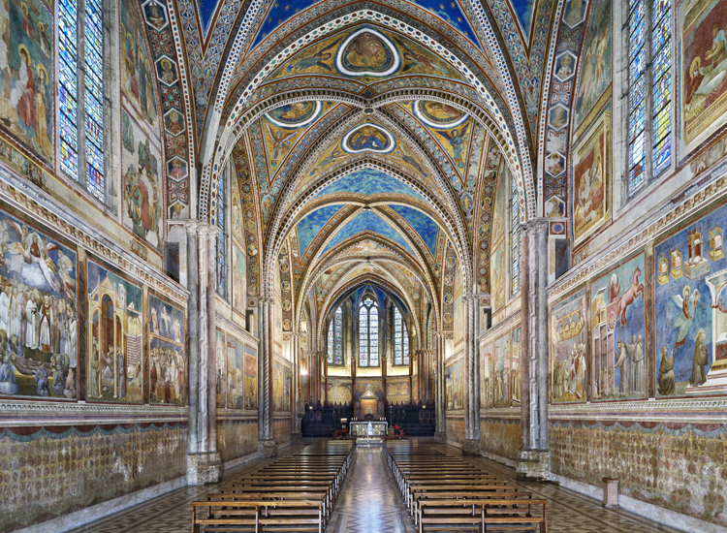

Slide 37
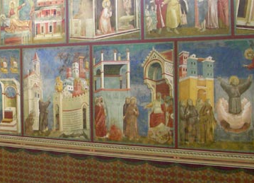

Slide 38
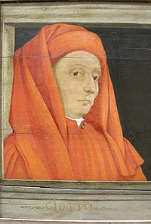
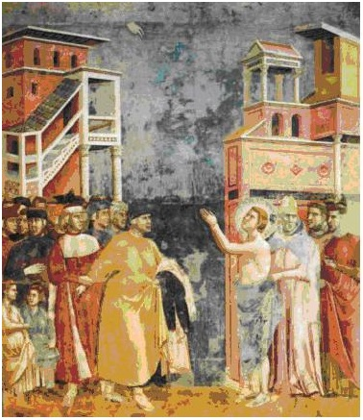
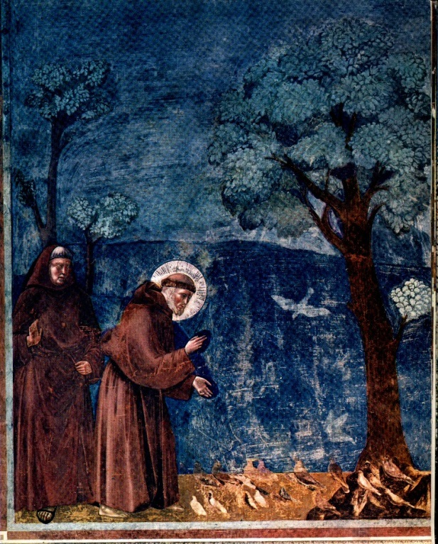
Giotto (1266- 1337) “redescobriu a arte de criar a ilusão de profundidade numa superfície plana”(Gombrich).
Em Giotto “a parte principal é o desenho. É a partir de Giotto que o desenho, como ideação, será considerado como premissa necessária, não só da pintura, mas de toda operação artística. Para Giotto a relação entre as artes justifica-se com a ideia de certos valores, a proporção se sobrepõe a todas as artes. Com Giotto começa a delinear-se o conceito fundamental da universalidade da arte” (Argan).

Slide 39
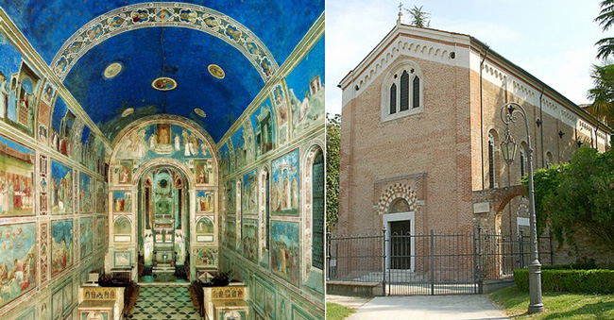
Com Giotto, o movimento, a vida, a inteligência, a grande calma arquitetônica, tudo invade as formas ao mesmo tempo. Como foi quase o primeiro a chegar, dispôs de meios reduzidos, mas soube traduzir com eles uma concepção de mundo e da vida inteiramente madura. A única expressão que seu tempo dela lhe permitiu dar, ele deu completa e consciente, com a liberdade e a sobriedade dos homens que trazem em si um desses minutos decisivos que a humanidade leva, por vezes, vários séculos para conquistar” (E. Faure).
Cappella degli Scrovegni – Padova (1305- 1310

Slide 40
Cappella degli Scrovegni

Slide 41
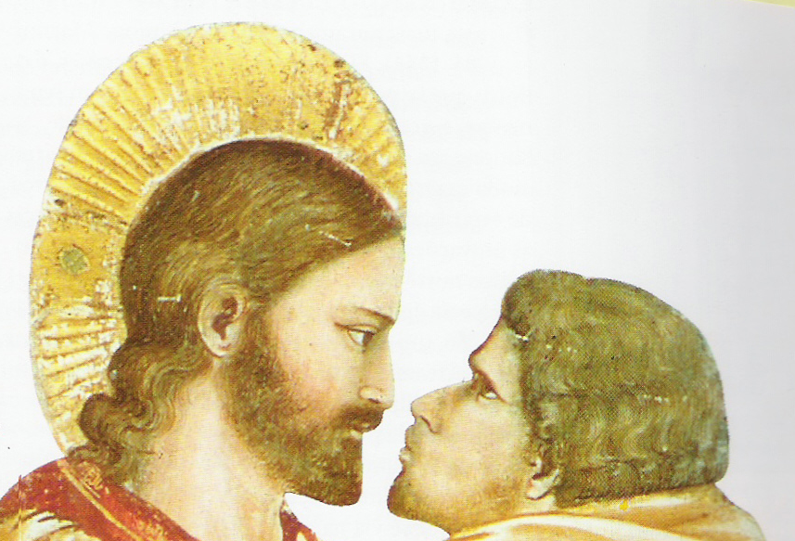
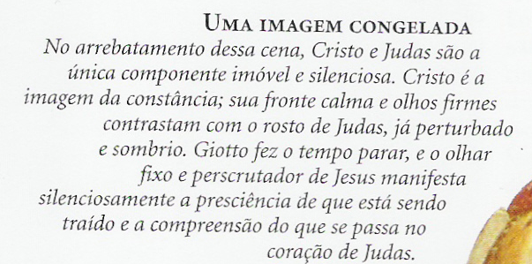
Giotto (1266- 1337) O beijo de Judas

Slide 42
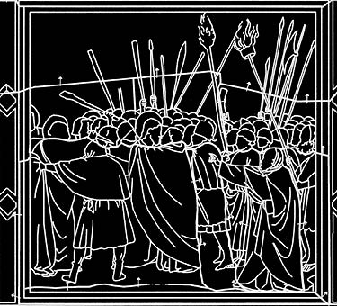
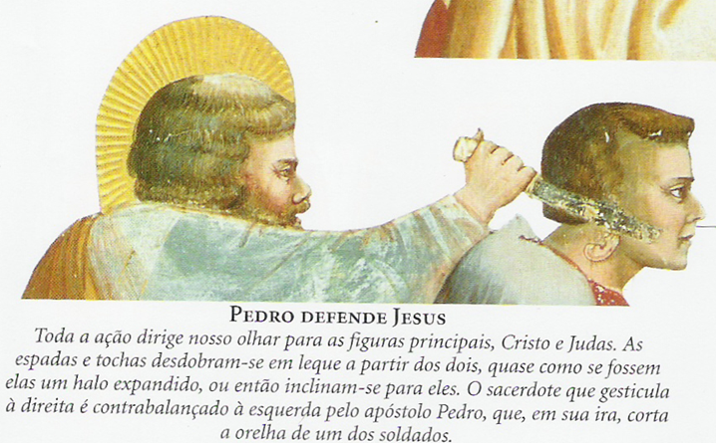

Slide 43
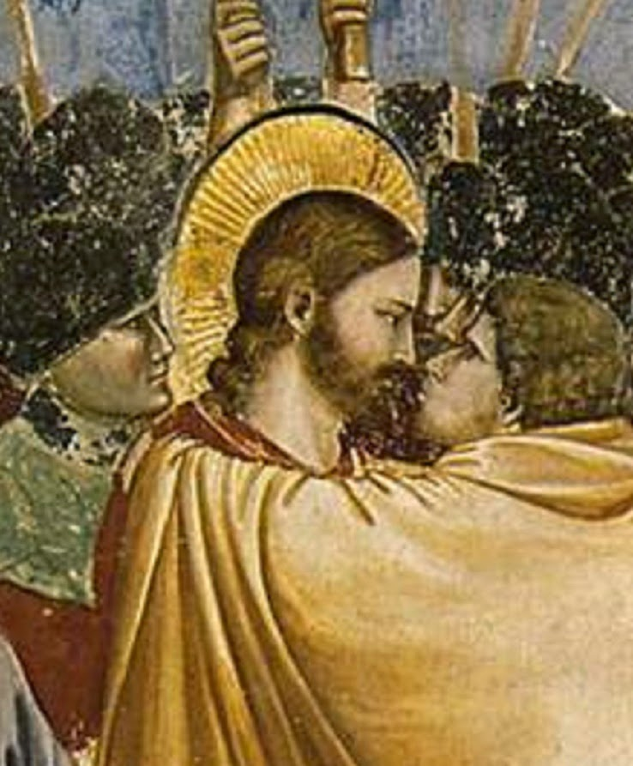
Em todo o Ocidente na Idade Média o amarelo era a cor dos traidores, dos mentirosos, dos trapaceiros, daqueles que se queriam condenar ou excluir da sociedade. Mesmo nos manuais para fabricar cores, falava-se pouco do amarelo e os pintores dos séculos XVI e XVII o usavam pouquíssimo. (Pastoureau e Simmonet, 2011)

Slide 44
A Literatura: uma cultura intermediária
Na Idade Média, a literatura se desenvolve entre dois pólos: o latim (a língua da cultura clerical, elevada) e o vulgar ( o vernáculo , destinado ao público laico).
A lírica trovadoresca do século XII é um exemplo de produto da cultura intemediária, pois exalta o amor, introvertendo o erotismo (o poeta é vassalo).
No século XIII desenvolve-se uma literatura enciclopédica, cuja intenção era reunir a essência do conhecimento da época. Isso é consequência do avanço da Universidade:“em 1100 a escola seguia o mestre, em 1200 é o mestre que segue a escola” (Charles Haskin apud FRANCO JR., Hilário, Idade Média: Nascimento do Ocidente. 2.ed. São Paulo: Editora Brasiliense, 2006, p. 117).
Com a afirmação das Universidades, na Idade Média, encontramos “os conceitos de livro do coração, do espírito, da memória, da razão e da experiência. E assim é que todo o metaforismo do livro está reunido, ampliado e renovado por audaciosa imaginação nos poemas de Dante. (CURTIUS, E.R. Literatura Européia e Idade Média Latina São Paulo: Edusp, 1996).

Slide 45
O pensamento analógico
o raciocínio por analogia... consistia em explicar um ser ou um fato por sua correspondência com outros seres ou outros fatos. Método legítimo e que toda ciência emprega, mas que os homens da Idade Média utilizaram menos como sábios do que como poetas.
A descrição do homem como um universo em redução, isto é, como um microcosmo análogo ao macrocosmo, é o exemplo clássico desse modo de raciocínio. Assim concebido, o homem é um universo em escala reduzida: sua carne é a terra, seu sangue é a água, seu alento é o ar, seu calor vital é o fogo, sua cabeça é redonda como a esfera celeste, dois olhos nela brilham como o sol e a lua, sete aberturas no rosto correspondem aos sete tons da harmonia das esferas, seu peito contém o alento e recebe todos os humores do corpo, como o mar recebe todos os rios, e assim por diante, indefinidamente...
(GILSON, E. A Filosofia na Idade Média. Trad. Eduardo Brandão. São Paulo : Martins Fontes, 2011, p.401)

Slide 46
O Discurso analógico
Pela analogia, o discurso recupera, no corpo da fala, o sabor da imagem. A analogia é responsável pelo peso de matéria que dão ao poema as metáforas e as demais figuras. (p.28)
Analogia não é fusão, mas enriquecimento da percepção. O efeito analógico se alcança, ainda e sempre, com as armas do enunciado. (p.29)
BOSI, A. O ser e o tempo da poesia. São Paulo: Cultrix/EDUSP. 1977.

Slide 47
Ut pictura poesis
O que fez a linguagem de Dante com o mundo da imagem? Com o meio do caminho, com a selva, com a reta via? Deu-lhes ato de presença, uma unidade de tom, um ponto de vista. E submeteu a matriz imagética a uma bateria de relações que excitaram os poderes diferenciadores do enunciado. Relações de modo, tempo, número, pessoa, causa; inclusão, oposição, contradição…
BOSI, A. O ser e o tempo da poesia. São Paulo: Cultrix/EDUSP. 1977.
Nel mezzo del cammin di nostra vita
mi ritrovai per una selva oscura
ché la diritta via era smarrita.

Slide 48
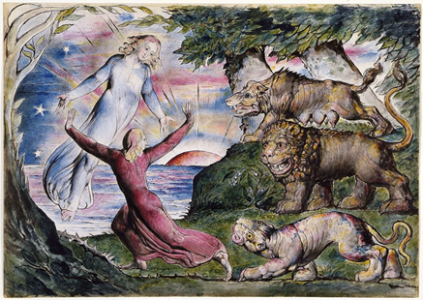
Sem a potência expansiva do discurso, que tudo permeia, a imagem, absoluta, poderia dar a sensação de algo empedrado: o meio do caminho o meio do caminho o meio do caminho a selva a selva a selva. Mas na corrente do texto nada existe de já feito, tudo está-se fazendo. Abre-se em cada imagem um vazio — cheio de desejo ou de espera — que reclama a plenitude da relação. «E dopo il pasto ha più fame che pria». O fundo, aparentemente concreto, de uma imagem solitária (“mezzo del cammin” ou “selva oscura”) é um fundo falso: se nos contentamos com ele, o que nos resta nas mãos é um fetiche ou, pior, uma pesada alegoria. É preciso empurrar a parede desse fundo, fazê-la abrir-se para o terreno móvel da frase, e o processo reviverá. O caminho passará pelo meio da nossa vida e a selva escura marcará o lugar onde um homem se perdeu e se reencontrou (p.33-4).
BOSI, A. O ser e o tempo da poesia. São Paulo: Cultrix/EDUSP. 1977.

Slide 49
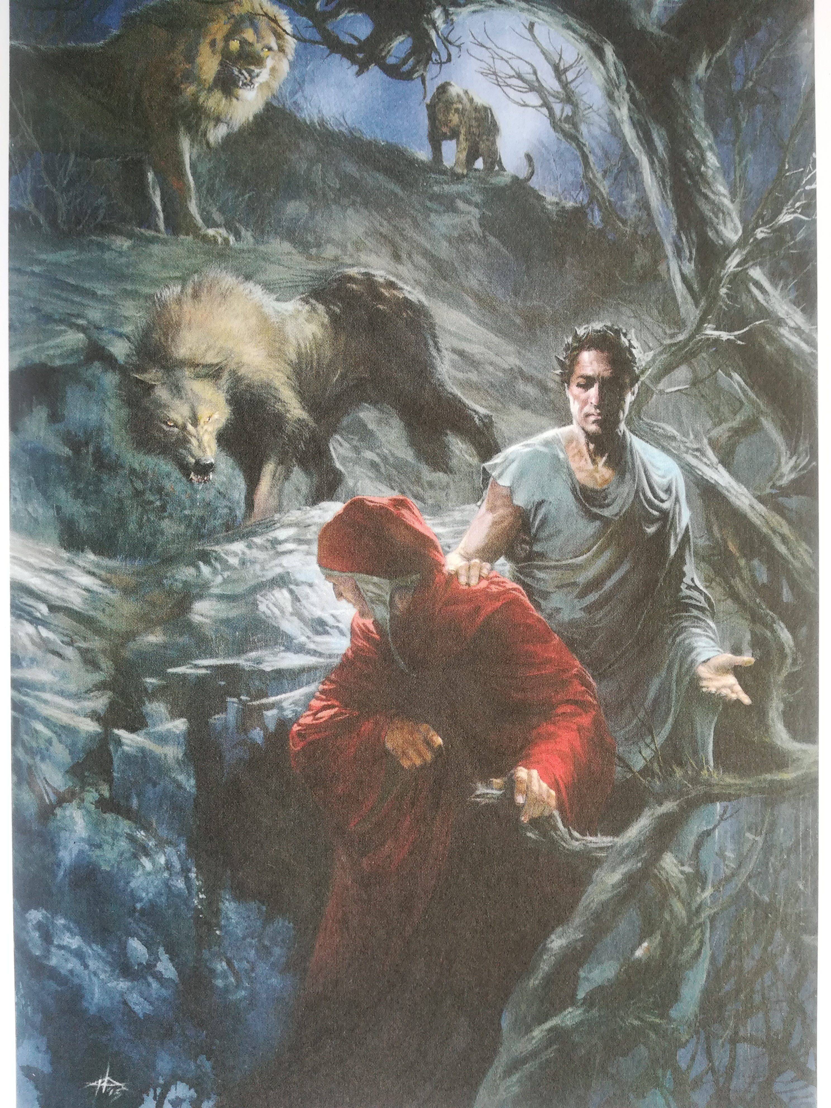
A imagem que, quando só, remetia a si mesma — e era ídolo, enigma, autofruição — revelará no processo verbal um poder terrível de antecipação.
E, junto com a analogia, a recorrência e o cruzamento dos sons (rimas, assonâncias, paranomásias) exercerão, ao longo de todo esse processo, uma função mestra de apoio sensorial. Ao lado das imagens do caminho e da selva, os sons lastreiam com um peso maior a dicção poética: o peso do corpo que se mostra e cai sobre si mesmo.
A carne do signo poético nos aparece quase-em-substância nas imagens da selva e do caminho. Aparece menos espessa, musical quase, no eco vita-smarrita. Afinada, vazada e transformada pelas operações predicativas que se atualizam nos laços da frase.
BOSI, A. O ser e o tempo da poesia. São Paulo: Cultrix/EDUSP, 1977.
.

Slide 50
Dante conta ao homem inseguro o seu destino eterno, mas não o faz com uma linguagem religiosa. Ele é um laico, não um homem de igreja – isto é, é um homem imerso na história, que é responsável pela história e dela conhece todas as dores, e do homem conhece – e participa também - da miséria e da grandeza. A suprema piedade com a qual ele olha para a culpa e a depravação do homem que acompanha todo seu Inferno é talvez o maior sinal de sua vinculação com o humano que é o principal motivo pelo qual sua obra é amada. Cada gesto do homem, cada movimento de sua alma, parece pertencer a Dante, e não lhe é estranho. E é essa universalidade que faz de seu livro um livro que pode ser de todos.
Anna Maria Chiavacci Leonardi – Introduzione alla Commedia (tradução nossa)

Slide 51
Ao tratar das Musas na literatura medieval, E. Curtius comenta:
“Dizia Carlyle que em Dante criaram voz dez séculos de silêncio. E realmente, sob a roupagem da poesia, propõe a Comédia uma summa da Idade Média. Dante, eleva-se, porém, a uma liberdade e amplitude que a Idade Média não conhece; no entanto essa amplitude deve ser interpretada como prenúncio da Renascença ou da Reforma. Já Petrarca e Boccaccio recaem na sujeição medieval. A liberdade de Dante é um caso isolado, e a liberdade de sua alma grande e solitária. Ela permite-lhe julgar papas e imperadores, pôr de lado a interpretação histórica de Agostinho e a pretensão totalitária da escolástica e traçar um conceito pessoal da história, vista como profecia messiânica. A singularidade de Dante está em que ele toma essa liberdade dentro do cosmo histórico da hierarquia cristã. Foi a última vez que o homem nobre e heróico, criador do Ocidente, foi capaz de fazer isso. Os “dez séculos de silêncio”, seja por meio de uma conciliação cautelosa ou de um duvidoso sincretismo, superaram a tensão entre a Antiguidade e o cristianismo, ou então reagiram com rigorismo e ascética negação do mundo. A maioria, naturalmente, nem sequer era capaz de sentir o dilema em sua magnitude. Dante, o maior poeta do cristianismo, tomou a liberdade de indicar no outro mundo uma região elísia para os poetas e heróis antigos. Fez-se receber em seu círculo, fez-se guiar por Virgílio até o paraíso terrestre. Não podia afetá-lo o escrúpulo tão mesquinho de perguntar a si mesmo se um poeta cristão tem o direito de se referir às Musas.”
CURTIUS, E.R. Literatura Européia e Idade Média Latina. Trad. Paulo Ronái e Teodoro Cabral. São Paulo: Edusp, 1996. p. 302-03

Slide 52
Para Asor Rosa
A “fase genética” da literatura italiana coincide com a vida e a obra de Dante Alighieri, Francesco Petrarca e Giovanni Boccaccio e não tem, portanto, como nas outras literaturas europeias do período, autores significativos de nível “mediano”. Ao contrário, há uma verdadeira explosão da realização precedente, um salto gigante, um big bang cultural e expressivo que tem poucos pontos de comparação na história da literatura de outros países... Dante, Petrarca e Boccaccio constituem a prova viva da preeminente função do «gênio» na criação literária... A literatura italiana começa em um ponto alto —... no ponto mais alto — da escala dos valores literários (ASOR ROSA, A., La fondazione del laico. In: Genus Italicum. Torino: Einaudi, 1997, p. 35).

Slide 53
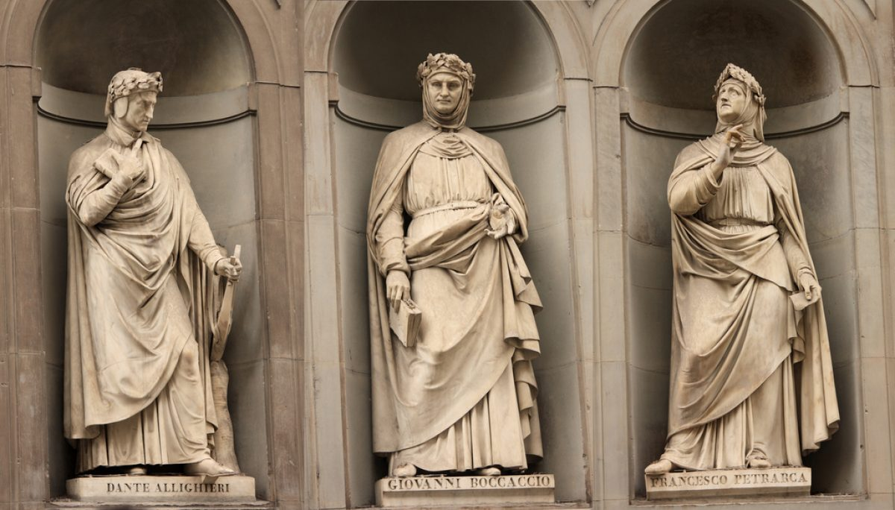
Asor Rosa insiste que os três escritores fundam a literatura laica, a qual “não implica em uma separação precisa nem sequer uma contraposição à hegemonia, naquele momento ainda perdurante hegemonia, da esfera religiosa cristã. O laicismo dos três escritores consiste mais no esforço de afirmar que a experiência literária e poética pode ser admitida e justificada dentro daquela hegemonia... Não há dúvidas, porém, sobre o sentido global das operações realizadas pelos três autores: a individuação de uma esfera de autonomia de escolhas expressivas e culturais, isnpiradas em valores novos, que podem também ter relações com os antigos, mas delimitam com exatidão uma diversa tipologia do operar intelectual humano.” (Asor Rosa, La fondazione del laico, p. 35)

Slide 54
Dante, Petrarca e Boccaccio propõem técnicas de representação literária ligadas a questões fundamentais:
1) Amor
“...inegavelmente a grande literatura italiana em língua vulgar põe como centro sua reflexão sobre o eros. (Asor Rosa, p. 42)
Dante – retrata o amor em seu processo de sublimação, de superação do puro eros, da experiência profunda da alma humana. Beatrice é, então, a imagem do “feminino salvífico”.
Petrarca – retrata o amor como libido autêntica, mas apresenta o conflito, o tormento inesgotável que a experiência amorosa causa.
Amor é necessidade humana, é desejo de completude existencial, mas é também a característica fundamental da ideologia cristã que concebe o criador como Sapiente e Poderoso, como fazem os hebreus, mas também como ser que cria por abundância de Amor . O Amor cristão salvífico, dispensador da Graça permite que o ser retorne do exílio e seja aceito na casa do Pai, exige um comportamento ideal, impossível de ser alcançado pelo poeta-amante que anseia pelo amor e glória terrenos , mas sonha com a felicidade eterna. O efêmero e o perpétuo colidem no mundo poético de Petrarca. Para Croce é essa tensão que faz do autor “ o primeiro poeta moderno”.
Boccaccio - retrata o amor humano, mundano, erótico, efêmero.

Slide 55
2) Amor, morte, distância
A ausência, a distância da mulher amada e a morte prematura de sua musa constituem para Dante e Petrarca a essência da matéria poética.
Eduardo Sterzi, ao analisar a Vita Nova como obra fundadora da lírica moderna, avalia que a necessidade da morte de Beatriz é o “principal ponto de fratura que Dante introduz no continuum da lírica vernacular de amor que lhe vinha desde os trovadores provençais e o alcançara na forma do dolce stil novo ... Em Dante, a morte da amada não implica, como ocorria nos trovadores, a suspensão do canto, mas antes marca seu mais próprio início. A necessidade da morte é a necessidade da distância levada ao extremo, e é a necessidade da própria poesia enquanto fundação do sujeito na linguagem. Tanto a Commedia do próprio Dante, com o poeta-personagem a narrar em primeira pessoa seu itinerário pelos três reinos ultramundanos, quanto o Canzoniere – ou Rerum vulgarium fragmenta – de Petrarca, seriam impensáveis sem este gesto poético decisivo cumprido à altura da Vita Nova”. (Sterzi, E., Incipt: a Vida Nova e a irrupção da lírica moderna. Campinas (SP), 2006. 517 p. Tese de doutorado, p. 39).

Slide 56
2) Amor, morte, distância
A morte no Decameron tem um grande vulto, pois é a morte causada pela peste que leva à desagregação da sociedade. A distância está ligada à ruptura de um mundo conhecido, da perda da família, do medo da morte. O distanciamento, a fuga da cidade para o campo, para o “jardim das narrativas” será fundamental para que os jovens elaborem seu medo e “reconstruam” o mundo pela narrativa. A distância está ligada também à narrativa, uma vez que o comportamento dos jovens é virtuoso e “honesto”, enquando suas novelas podem ser mais livres e até libertinas.
Desse modo, a distância, fundamental para a estrutura do Decameron não é mais entre o poeta e sua musa, mas entre a vida e a arte de narrar.
O Amor é um argumento constante no Decameron, mas é um amor naturalmente erótico, o amor que é parte da natureza humana, mas pode ser tornar em paixão destrutiva, por isso, o autor “curado” desse mal escreve para consolar os que amam e sofrem por amor, em especial, as “adoráveis damas” .
O Amor, então, é terreno e efêmero, faz parte do passado do autor e a memória da experiência amorosa deve ser estímulo para a renovação da vida.

Slide 57
3) Memória
Dante e Petrarca inserem a “experiência pessoal” como matéria poética e dedicada a uma musa específica, cujos nomes, Beatrice e Laura, se tornam objeto da própria poesia e expressão da personalidade dessas mulheres.
A motivação literária é a inspiração amorosa que dita significados ao poeta, sempre ligado à matéria que expressa: a ausência da mulher amada que vive em sua memória e em seu coração. O poeta apresenta-se totalmente ensimesmado em seu trabalho literário que expõe seu mundo, suas aspirações e seu caminho de criação artística.
CAVALLARI, D.N. A última coroa: Boccaccio e a gênese da narrativa moderna. Revista Morus. v. 9, 2013., p. 11-20 . http://www.revistamorus.com.br/index.php/morus/article/view/163

Slide 58
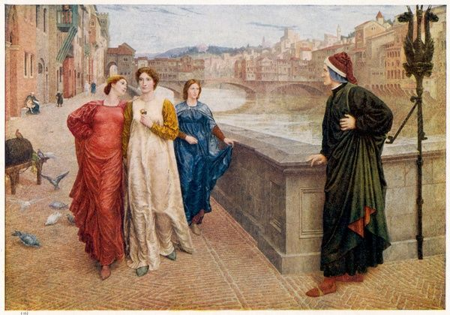
A memória visual de Dante
Memória, aliás, não faltava a Dante, como nos conta Boccaccio. É preciso ressaltar que a memória, nos tempos de Dante, tinha um papel e uma importância que nós hoje esquecemos, tanto que nas escolas, nas universidades, nas comunidades monásticas ensinavam-se técnicas para reforçá-la. Não se tratava de uma memória puramente passiva, mas de uma memória ligada à imaginação e, portanto, à capacidade de recriar, de inventar. Ensinava-se a plasmar a mente, a construir arquiteturas complexas, escadas, árvores, jardins, etapas de um percurso que podia levar a uma transformação interior, até o encontro com o divino. Sabemos que essas eram técnicas usadas por místicos e pregadores.
BOLZONI, Lina, La memoria visiva di Dante. In:
https://www.ilsole24ore.com/art/cultura/2011-09-21/memoria-visiva-dante-165156.shtml?uuid=AaQqQO6D

Slide 59
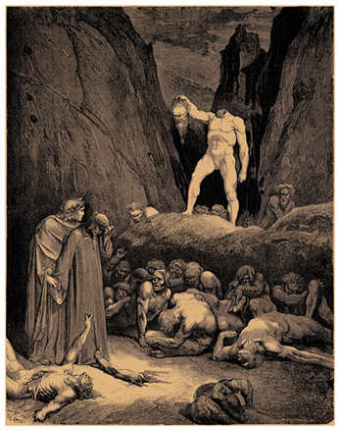
Como se sabe, há uma ordem precisa e visível na Divina Comédia. Basta olhar para os esquemas e mapas que ainda aparecem nas edições do poema. Mas são sobretudo os personagens que permanecem gravados em nossa memória: seus gestos, suas palavras, são fixados em uma dimensão suspensa entre a história e a eternidade, em uma tensão que Auerbach interpretou em termos da figura bíblica. Como eles também se tornam atores no teatro da memória? Harald Weinrich mostrou que Dante usa para esta finalidade o “contrapasso” : ele enfatiza Bertran de Born, ("Così osserva in me lo contrapasso ", Inferno, XXVIII, 142), uma das aparições mais terríveis e fantásticas do Inferno: um busto decapitado que anda segurando a cabeça pelos cabelos.
Ele é punido entre os semeadores de discórdia porque induziu o filho do rei da Inglaterra a se rebelar contra seu pai: ele rasgou o corpo do estado, separou sua cabeça do busto. O “contrapasso” de Dante leva a metáfora à letra, a reifica, coloca-a diante de nossos olhos. É assim que os condenados se tornam imagens da memória tanto do pecado cometido como da justiça divina.
BOLZONI, Lina, La memoria visiva di Dante. In:
https://www.ilsole24ore.com/art/cultura/2011-09-21/memoria-visiva-dante-165156.shtml?uuid=AaQqQO6D

Slide 60
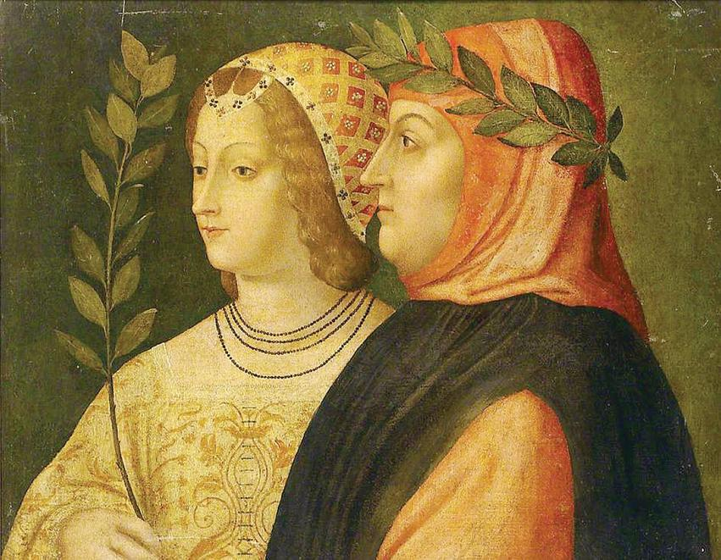
O estudioso Marco Santagata, no livro L’amoroso pensiero: Petrarca e il romanzo di Laura (2014), observa que o leitor do Canzoniere, depois do poema inicial, espera que o poeta prossiga em modo linear, entretanto, “Petrarca é o homem da dúvida, da contradição, do ir e vir. Petrarca não connhece a linha reta”. O crítico comenta ainda que os poemas que compõem a coletânea foram escritos em diferentes momentos e não em sequência, contudo a segunda parte das rimas “in vita di madonna Laura” apresenta um conjunto mais ordenado da primeira e as “figuras dos protagonistas aparecem menos contraditórias e a relação que os liga rompe a rigidez do esquema do pedir e do negar. As referências a eventos estranhos à ficção amorosa e os episódios da vida cotidiana já apresentavam um pano de fundo realista e aparecem aqui mais bem integrados na narrativa; o espaço e o tempo assumem uma função estrutural, tanto que a memória se torna o elemento mais importante e unificador da história.”
Santagata, Marco. L'amoroso pensiero: Petrarca e il romanzo di Laura (Italian Edition) . MONDADORI, 2014. Edição do Kindle. TN

Slide 61
3) A memória no “Decameron” de Boccaccio
A Memória está ligada à “umana cosa”, a solidariedade pela dor de amor, a possibilidade de olhar com distanciamento (e sem rancor) a experiência amorosa passada e cantar plenamente a força vital e artística do amor e do erotismo, fontes de vida, em toda sua riqueza expressiva.
Aqui o autor não sente a necessidade de falar de si, mas cria personagens para contar, com diferentes entoações narrativas, histórias já grafadas na literatura, uma vez que as referências do Decameron são predominantemente literárias. A memória, então, está também ligada à tradição literária e o autor se coloca não mais como o poeta que se inspira na experiência amorosa para falar de si, mas como puro artífice da palavra.

Slide 62
4) O feminino
Em Dante e Petrarca, a mulher é leitmotiv, para a escrita poética, Sterzi em sua tese, traz uma citação que sintetiza os primórdios da lírica moderna
A lírica moderna européia nasce [...] narcisística e masculina: a abolição do corpo feminino (e por conseqüência, naturalmente, o cancelamento do próprio sujeito corpóreo, até identificá-lo com o puro omen nomen, Beatrice-beatitudine, Laura-l’aura-l’auro-lauro) [...] é de fato assumida como condição necessária da perpétua posse de um Objeto de outro modo inalcançável e incognoscível: somente então o Eu poético, liberado dos vínculos do uso e da troca fisiologicamente intrínsecos à poesia amorosa trovadoresca e pré-stilnovística, pode individuar em si mesmo e na Palavra o Objeto, desta vez, sim, por estatuto cognoscível e possuído, da própria atividade e da própria beatitude; [...] lírica da separação/ausência da Dama e ausência/cancelamento do corpo em benefício de uma Palavra e de um Livro da Palavra que se apresenta como autônomo, auto-refletido e concluso: um duplo cognoscível e ‹possível› do mundo, um outro mundo na impossibilidade de ter aquele, o Outro, real.
ANTONELLI, R. Perché un Libro (Canzoniere). Critica del Testo, VI, 1 (2003), pp. 49-65. Apud: STERZI, E. op.cit, p.445.

Slide 63
A conquista da palavra poética implicará a total perda do corpo de Beatrice e de Laura, mas a aquisição e fundação na memória de uma nova relação subtraída a qualquer troca interpessoal e a qualquer possível negação proveniente da Dama enquanto variável independente ou da Culpa: nos Rvf [Rerum vulgarium fragmenta] o Livro (ou a Memória e a Escrita da Memória) substituirá o Ausente e a Ausência (mas também a vida, em benefício da sua representação). Neste sentido a lírica moderna nasce como círculo virtuoso interno ao sujeito masculino do Eu e é operação de espelhamento narcísico: o Livro-Cancioneiro pode nascer somente porque nasceu o Eu lírico pós-clássico, moderno, isto que antes de Dante e de Petrarca não podia existir.
ANTONELLI, R. Perché un Libro (Canzoniere). Critica del Testo, VI, 1 (2003), pp. 49-65. Apud: STERZI, E. op.cit, p.445.

Slide 64
4) O feminino
O Decameron é uma prosa “inclusiva”. Os excluídos da literatura ocidental do período (Judeus, gays, heréticos e vilões e, também, as mulheres) são elevados a protagonistas das novelas.
As mulheres são também narradoras, aliás, são elas, pela voz de Pampinea que decidem fugir do caos da cidade para se salvarem e contar histórias nas horas mais quentes do dia. O feminino, a partir da obra de Boccaccio, terá um novo papel na literatura, nem sempre positivo, mas muito mais complexo e profundo.

Slide 65
4) O feminino
A mulher boccacciana é Eva, isto é, ela é mulher de carne, ossos e voz narrativa, por meio da qual expressa seus desejos, suas paixões, sua visão de mundo. Ela é sujeito e ser do diálogo.
“Fequentemente as mulheres são agentes, são, isto é, sujeitos de uma mudança no desenvolvimento da história; tal mudança pode ser efetuada por elas “com obras e com palavras” (I, 5), como diz a primeira protagonista de uma novela: a marquesa de Monferrato.” (p. 110)
LA MONICA, Alessandro, Graziosissime donne: La figura femminile nel “Decameron” di Boccaccio. Saarbrucken: GmbH&Co./Edizioni Accademiche Itaiane, 2014.

Slide 66
A dama stilnovista não ama com paixão, não tem uma identidade física natural, é ícone, manifestação visual do Kalos Kai Agatos.
“...reduzida a imagem e nome – é ela também, em alguma medida, uma figura da interioridade do poeta em seu movimento de autocontemplação, isto é, em plena investigatio lírica. Resguardar a distância em relação à dama – preservar, até o fim, a incomunicabilidade – é resguardar essa interioridade. Não surpreende que o corpo da dama só aparecerá ao poeta, quando muito, em sonhos e visões, e sob véus. Esta ocultação do corpo da amada encontra uma exata correspondência na ocultação do corpo do poeta, que conota a interiorização do sujeito lírico.” (Sterzi, 2006, p. 388).
Enquanto Dante e Petrarca distanciam a dama para expressar a própria voz lírica interior, Boccaccio cria o distanciamento narrativo necessário para possibilitar a manifestação da voz de outrem, da imagem da linguagem (Bakhtin), que inclue a voz feminina, conectando definitivamente a representação artística do personagem à sua forma de expressão, à voz que lhe é conferida pelo autor.

Slide 67
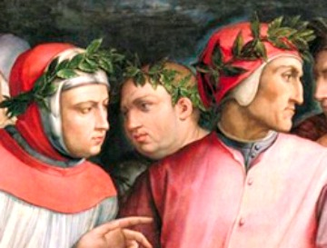
“Dante, Petrarca e Boccaccio sabiam, com plena consciência, que eram os fundadores de uma nova cultura e de um novo mundo.”
(Asor Rosa, La fondazione del laico, p.36)

Slide 68
Bibliografia
ARGAN, G.C História da arte italiana – vol. 1 e 2. Tradução: Vilma De Katinsky. Cosac & Naify, 2003.
ARGAN, G.C. Storia dell’arte italiana. V. I e II . Firenze: Sansoni, 1982.
ASOR ROSA, A., La fondazione del laico. In: Genus Italicum. Saggi sulla identità letteraria italiana nel corso del tempo. Torino: Einaudi, 1997. p. 33 a142.
BAKHTIN, M. Questões de literatura e estética: a teoria do romance. 2.ed. São Paulo: Editora da UNESP/HUCITEC, 1990.
BECKETT, W. História da pintura. Trad. Mário Vilela. São paulo: Ática,2002.
BOSI, A. O ser e o tempo da poesia. São Paulo: Cultrix/EDUSP. 1977
BRANDÃO LEITE, C. A. A formação do homem moderno visto através da arquitetura. 2. ed. Belo Horizonte: Ed. UFMG, 2001.
CHASTEL, André - A arte italiana. Trad. Antônio de Pádua Danesi. São Paulo: Martins Fontes, 1991.
CURTIUS, E.R. Literatura Européia e Idade Média Latina . São Paulo: Edusp, 1996
FAURE, Élie - A arte medieval. Trad. Álvaro Cabral. São Paulo :Martins Fontes, 1990.
.

Slide 69
Bibliografia
FRANCO JR., Hilário , Idade Média: Nascimento do Ocidente. 2.ed. São Paulo: Editora Brasiliense, 2006.
FRANCO JR., Hilário, Modelo e imagem: o pensamento analógico medieval. In: Os três dedos de Adão. Ensaios de mitologia medieval. São Paulo: Edusp, 2010.
GILSON, E. A Filosofia na Idade Média. Trad. Eduardo Brandão. São Paulo : Martins Fontes, 2011.
GOMBRICH, E.H. A história da arte. 4. ed. Trad. Álvaro Cabral. Rio de Janeiro: Ed Guanabara, 1988.
LE GOFF, J. A civilização do Ocidente Medieval. Vol .II. Trad. Manuel Ruas. Lisboa: Editorial estampa, 1995,
PAZZAGLIA, Mario - Testi e lineamenti di letteratura italiana ed europea Bologna: Zanichelli, 1982.
STERZI, E. Incipt: a Vida Nova e a irrupção da lírica moderna. Campinas (SP), 2006. 517 p. (Tese de doutorado em Teoria e História Litrerária). Orientador: Márcio Orlando Seligmann-Silva. IEL_UNICAMP. Disponível para download no endereço: http://www.bibliotecadigital.unicamp.br/document/?code=vtls000392130
Siti
http://www.allposters.com
https://www.google.it

